Slide 1
Especificación por Ejemplos
Implementamos correctamente las reglas complejas

Slide 2
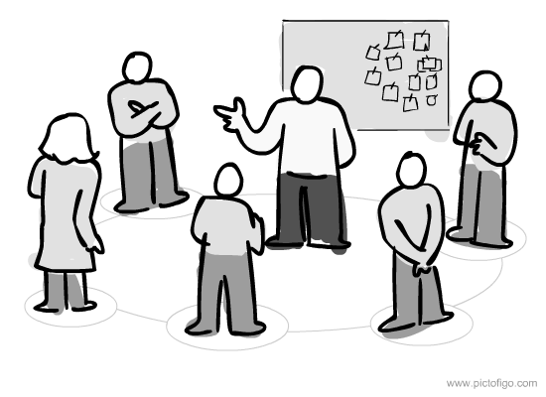
¿Cómo mejorar mi Scrum?
Mejoremos la manera en cómo entendemos lo complejo del negocio.

Slide 3
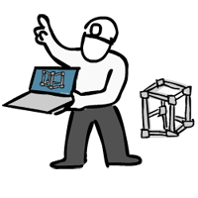
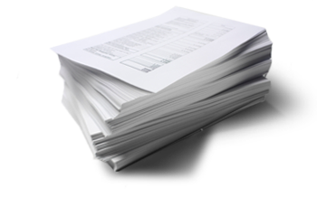
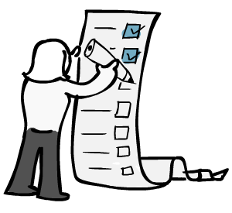
Tradicionalmente
Programación
10100101010010101
01001010100101010
10100101010010101
01001010100101010
10100101010010101
01001010100101010
10100101010010101
01001010100101010
Especificación
Pruebas
Casos de Prueba

Slide 4
Requerimientos abstractos
Entregas gratuitas
Se puede ofrecer entregas gratuitas a clientes según sus compras.

Slide 5



Roles Aislados
Desarrollador
Tester
Dueño de Producto
Haré que funcione para todos los productos y todos los clientes.
Probaré si ofrece entregas gratis para mil lavadoras.
Solo quiero que sea para los clientes Premium, pero ellos me lo van a preguntar.

Slide 6
Información no accesible
Desarrollador
Tester
Dueño de Producto
El código fuente es incomprensible para las personas que no son informáticas…
La documentación de casos de prueba nunca es usada como fuente de información.
Los casos de uso pueden estar desactualizados.

Slide 7
Tres problemas
Abstractos
Roles Aislados
Información accesible
Los casos de uso y requerimientos tradicionales son abstractos. Son ambiguos.
Lo tradicional es que cada rol piense sus ejemplos, y estos se pierden en el tiempo.
¿Cómo saber qué hace el sistema?

Slide 8
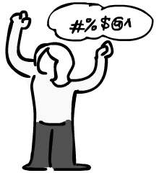
Y cuando sale un Defecto…
Desarrollador
Hago documentos que nadie lee.
Nadie me dijo cómo iban a usar el sistema.
Los requerimientos eran ambiguos.
Tester
La documentación estaba desactualizada.
Cliente
¡Era obvio! No puedo decirles todos los detalles…

Slide 9
¿Qué es una Especificación por Ejemplos?
Un comportamiento del sistema
Descrito con ejemplos concretos,
Que pueden ser automatizados
Sin cambiarlos.

Slide 10
Ideas principales
Ejemplos Clave
Especificación con Ejemplos
Especificación Ejecutable
Documentación Viva
Especificamos
en equipo
Refinamos la
especificación
Se automatiza sin cambiarla
Se valida con cada cambio

Slide 11
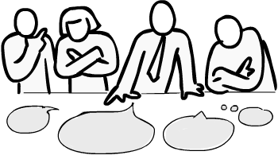
Ejemplos clave
Entrega
gratuita?
Antes de empezar la programación…
Cliente Productos Precio
Dueño de producto
Normal
Premium
Premium
Premium
10 libros
5 libros
10 libros
5 mp3
$50
$50
$50
$5
No
Si
Si
NA
Desarrolladores
Testers
Taller de Especificación
Notes:
Antes de iniciar el desarrollo, mire a las historias y piense si hay aspectos que los programadores podrian mal interpretar.
No es necesario proveer ejemplos para todo.
Estos ejemplos son para tener una buena comunicación, no para probar que el software funciona.

Slide 12
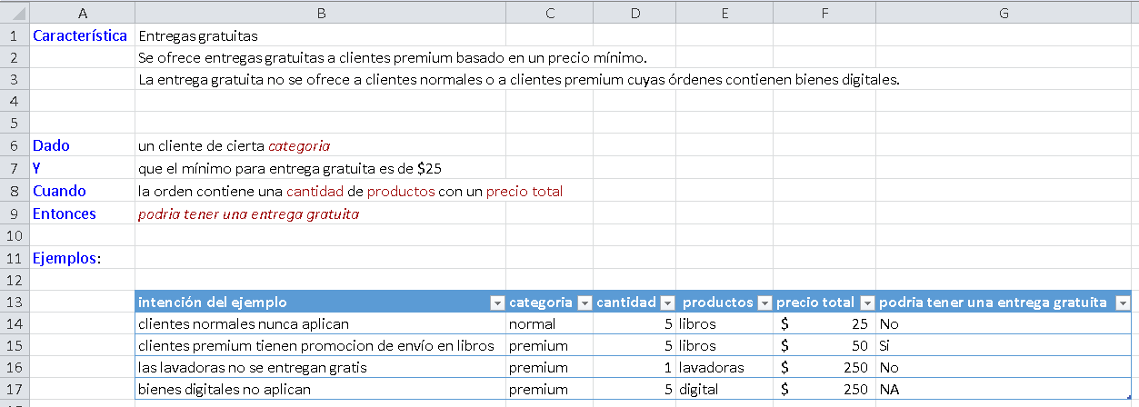

Especificación por Ejemplos
Refinamos la especificación

Slide 13
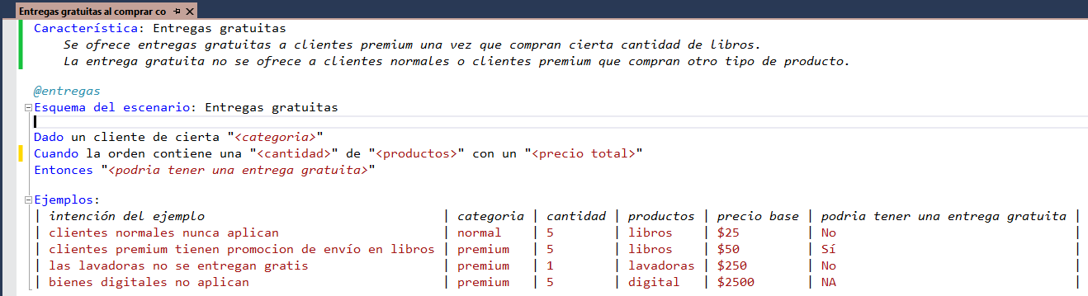

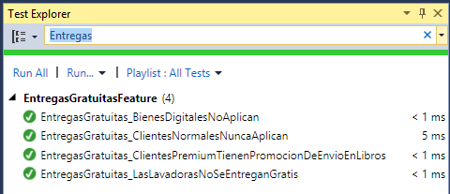
Especificación Ejecutable
Automatizamos la especificación sin cambiarla
Cada ejemplo se convierte en una prueba.
Notes:
Cada duda y cada cambio se puede comparar contra la especificación ejecutable.

Slide 14
¿Cómo hacerla ejecutable?
Steps
respuestaObtenida = EntregaGratuita.CumpleLasCondiciones(categoriaDeCliente, cantidad, productos, precioBase)
Lógica de la aplicación
Public Shared Function CumpleLasCondiciones() As Respuesta

Slide 15
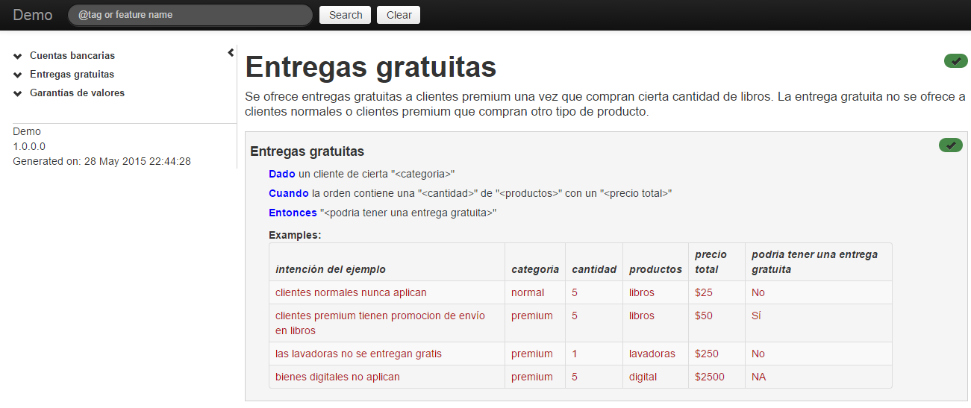
Documentación viva
La especificación permanece siempre vigente (viva) y accesible:
Notes:
Pickles es una funcionalidad que permite exportar los archivos gherkin a HTML.
http://www.picklesdoc.com/

Slide 16
Una buena especificación por ejemplos
Es legible para humanos
Usa lenguaje del negocio
Todos pueden consultarlo fácilmente
Se puede usar para conversar…

Slide 17
“¿Qué pasaría si…?”
…el precio mínimo es $25
y un cliente Premium
compra 5 libros por $25?
Podemos pensar en nuevos ejemplos y saber rápidamente cómo se comporta el sistema…
Notes:
Aquí agregamos un nuevo ejemplo, y validamos si la regla se programó con este requerimiento en mente, o no.
Al ver que la regla no está implementada, la prueba está en rojo y podemos modificar el código para satisfacerla. No se debe reprobar todo el sistema, pues ya sabemos que el cambio fue muy localizado.
| clientes premium tienen mínimo | premium | 5 | libros | $25 | Sí |

Slide 18
“Tengo una observación…”
“…la cantidad de productos no afecta si le ofrecemos entrega gratuita o no.”
En los ejemplos, incluimos sólo la información relevante para la explicación de la regla.
Notes:
Aquí se puede eliminar la columna de cantidad y por ende se puede eliminar del código fuente.
Ejecutamos todos los escenarios y pruebas unitarias para verificar de que todo se mantiene consistente.

Slide 19
Refinando más el ejemplo
El tester: “¿Qué pasa si la orden contiene libros y lavadoras?”.
Dueño de producto: “En ese caso, la orden no califica.”
El desarrollador: “Si la orden tiene libros y bienes digitales, ¿se debería ignorar los digitales y ofrecer la entrega gratuita?”
Dueño de producto: “Sí. Y recuerden que si tuviera lavadoras y digitales, la orden no califica como en el otro ejemplo.”
Haga que los ejemplos sean claros para todos. Es más importante que pensar cómo convertirlo en código.
Notes:
Con cada ejemplo, surgen más dudas y así logramos una especificación sin ambiguedades.
Aquí, podemos ajustar el escenario para que la columna de tipos de producto contenga más tipos (por ejemplo “libros, lavadoras”. El código se ajustará para soportar la regla.
Agregamos los ejemplos:
no califica si la orden contiene más que libros
bienes digitales no afectan calificacion de otros productos

Slide 20
Cambio en el enfoque tradicional
Taller de Especificación
Especificación Ejecutable
Documentación Viva
10100101010010101
01001010100101010
10100101010010101
01001010100101010
10100101010010101
Antes de iniciar a programar
Durante la programación
Después

Slide 21
R/ Tres problemas resueltos
Abstractos
Aislados
Información accesible
Una Especificación por Ejemplos es concreta.
Los tres roles realizan la especificación juntos, y comparten los ejemplos en sus actividades.
Los ejemplos se automatizan sin cambiarlos y son accesibles por todos.

Slide 22
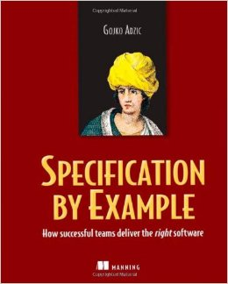

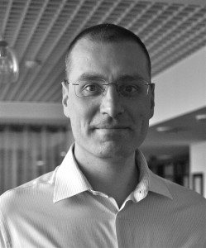

Bibliografía
Pickles - The Open Source Living Documentation Generator
http://specificationbyexample.com/
Gojko Adzic
www.specflow.org

Slide 23
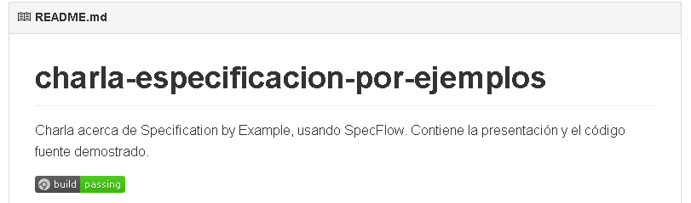

Materiales de esta charla
http://github.com/oscarcenteno/charla-especificacion-por-ejemplos

Slide 24
Especificación por Ejemplos
Implementamos correctamente esas reglas de negocio complejas

